Slide 1
第2章 电磁场的基本规律

Slide 2
2.1 电荷守恒定律（源）
2.2 真空中静电场的基本规律
2.3 真空中恒定磁场的基本规律
2.4 媒质的电磁特性
2.5 电磁感应定律和位移电流
2.6 麦克斯韦方程组
2.7 电磁场的边界条件
源（两类） | 纯散度源q | 纯旋度源i
产生的场 | 静电场 | 恒定磁场
互为对偶
静态电场
静态磁场
本
章
内
容
①极化：电介质中的静电场←→
②磁化：磁介质中的恒定磁场←→
③传导：导电媒质中的恒定电场(3.2)←→
旋度源（两类） | 变化的磁场 | 变化的电场
产生的场 | 感应电场 | 感应磁场

Slide 3
2.1 电荷守恒定律
电磁场物理模型中的基本物理量可分为源量和场量两大类。
源量为电荷 和电流 ，分别用来描述产生电磁效应的两类场源。电荷是产生电场的源，电流是产生磁场的源。
电荷
电流
（运动）
电场
磁场

Slide 4
本节内容
2.1.1 电荷q与电荷密度
2.1.2 电流i与电流密度
2.1.3 电荷守恒定律

Slide 5
2.1.1 电荷与电荷密度
体分布电荷——分布在一体积内。
面分布电荷——分布在一个薄层上（厚度可以忽略）。
线分布电荷——分布在一根细线上（横截面积可以忽略）。
点电荷——分布在一个小区域内（几何尺寸可以忽略 ）。
体分布电荷
面分布电荷
线分布电荷
点电荷
Notes:
从微观上看，电荷是以离散的方式分布的。e 是最小的电荷，任何带电粒子所带电荷都是e 的整数倍。
宏观分析时，大量带电粒子密集出现在某空间范围内时，可认为电荷是连续分布的。

Slide 6

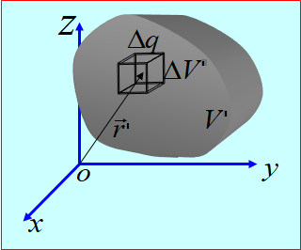

1. 体分布电荷与电荷体密度
电荷连续分布于体积V 内，用电荷体密度来描述其分布
体积元ΔV’ 中的电荷电量
单位：C/m³ (库/米³ )
根据电荷密度的定义，如果已知某空间区域V 中的电荷体密度，则区域V 中的总电荷q为

Slide 7
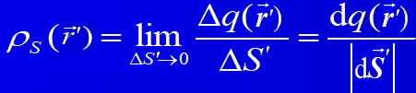
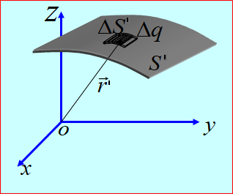

2. 面分布电荷与电荷面密度
若电荷分布在薄层上，当仅考虑薄层外、距薄层的距离要比薄层的厚度大得多处的电场，而不分析和计算该薄层内的电场时，可将该薄层的厚度忽略，认为电荷是面分布。面分布的电荷可用电荷面密度表示。
面积元ΔS’ 中的电荷电量
单位: C/m² (库/米²)
如果已知某空间曲面S 上的电荷面密度，则该曲面上的总电荷q 为

Slide 8

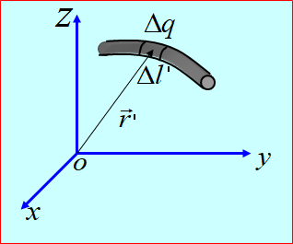

3.线分布电荷和电荷线密度
若电荷分布在细线上，当仅考虑细线外、距细线的距离要比细线的直径大得多处的电场，而不分析和计算线内的电场时，可将线的直径忽略，认为电荷是线分布。线分布的电荷可用电荷线密度表示。
长度元Δl’ 中的电荷电量
单位: C / m (库/米)
如果已知某空间曲线上的电荷线密度，则该曲线上的总电荷q 为

Slide 9

4. 点电荷
对于总电荷为 q 的电荷集中在很小区域 V 的情况，当不分析和计算该电荷所在的小区域中的电场，而仅需要分析和计算电场的区域又距离电荷区很远，即场点距源点的距离远大于电荷所在的源区的线度时，小体积 V 中的电荷可看作位于该区域中心、电荷为 q 的点电荷。
点电荷的电荷密度表示
，积分区域不包含 的点
，积分区域包含 的点

Slide 10
2.1.2 电流与电流密度
电流:电荷的定向运动而形成电流，用i 表示，其大小定义为单位时间内通过某一横截面S 的电荷量，即
单位: A （安培）
电流方向: 正电荷的流动方向
形成电流的条件：
存在可以自由移动的电荷;
存在电场。
电流通常是时间的函数。
不随时间变化的电流称为恒定电流，用I 表示。

Slide 11
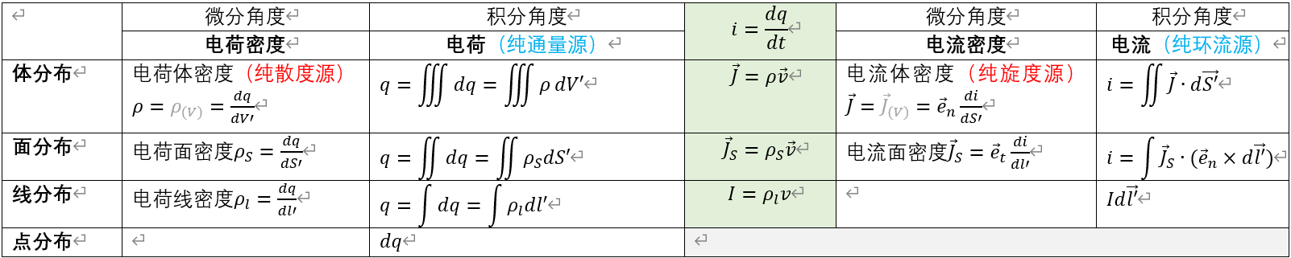

在空间不同的点，电流的大小和方向往往是不同的。
电流的分布：
体电流——分布在一体积内。
面电流——分布在一个薄层上，厚度可以忽略。
线电流——分布在一根细线上，横截面积可以忽略。
体分布电荷
面分布电荷
线分布电荷
点电荷
体电流场
面电流场
线电流场

Slide 12

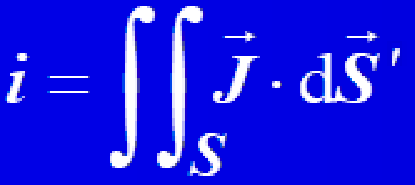
1. 体电流和体电流密度矢量
电荷在某一体积内定向运动所形成的电流称为体电流，用体电流密度矢量 来描述其分布。
体电流密度矢量
正电荷运动的方向
单位：A / m² （安/米²） 。
物理意义：通过单位横截面积的电流。
流过任意曲面S 的电流：
Notes:
一般情况下，在导体内某一截面上不同的点，电流的大小和方向往往是不同的。

Slide 13


2. 面电流和面电流密度矢量
电荷在一个厚度可以忽略的薄层内定向运动所形成的电流称为面电流，用面电流密度矢量 来描述其分布。
d 0
面电流密度矢量
单位：A/m （安/米） 。
正电荷运动的方向
物理意义：通过单位横截线的电流。
通过薄导体层上任意有向曲线 的电流为
Notes:
将上式代入下式，即可验证等式成立

Slide 14


3. 线电流
电荷在一个横截面积可以忽略的细线中定向运动所形成的电流称为线电流，可认为电流集中在细导线的轴线上。
长度元 中流过电流I，将 称为线电流元。
规定dl的方向与导线中电流的方向相同
不能定义线电流密度函数，只能计算线电流的电流强度。

Slide 15

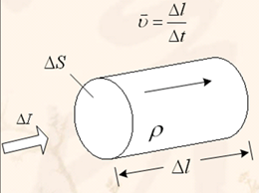


15
电流元:类似于点电荷
体电流元
面电流元
线电流元
:电荷运动速度
Notes:
第一课
2025/10/13
第一课
15
J=∆I/∆S=(∆Q/∆t)/∆S=ρ∆S∆L/(∆S∆t)=ρ∆L/∆t=ρv

Slide 16
2.1.3 电荷守恒定律
电荷既不能被创造，也不能被消灭，只能从物体的一部分转移到另一部分，或者从一个物体转移到另一个物体。
电荷守恒定律是电磁现象中的基本定律之一。
电荷守恒定律的数学表示式：电流连续性方程。

Slide 17
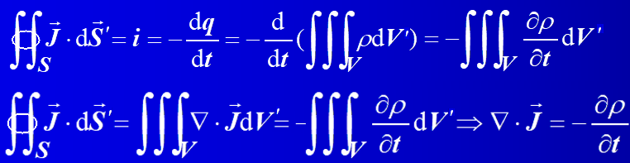
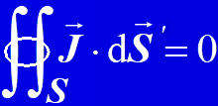
2.1.4 电流连续性方程
单位时间内流出闭曲面S’的电流等于体积V’内所减少的电荷量
体电流场的电流连续性方程：
积分形式
微分形式
恒定电流的连续性方程：
恒定电流I→
（见“3.2恒定电场”）
①恒定电流不可能中断，只能存在于闭合回路中； ②恒定电场是无散无旋场，恒定电场的场线是闭合曲线，无起点无终点。

Slide 18
作业
2.5
设球心为坐标原点，球体绕一条直径旋转时，假定是绕z轴旋转。
Notes:
设球心为坐标原点，球体绕一条直径旋转时，假定是绕z轴旋转。

